Slide 1
Proyecto: Generación de capacidades para la agricultura sostenible y seguridad alimentaria en Cuba mediante una escuela de Posgrado Hispano-Cubana
Modelo CANVAS
Descripción de la herramienta

Slide 2
EL MODELO CANVAS
Herramienta simplificada para la elaboración de un modelo de negocio. La herramienta se basa en la descripción de un modelo de negocio a través de nueve bloques que reflejan la lógica que sigue una empresa para crear, proporcionar y captar valor.
Permite saber qué haremos, cómo lo haremos, a qué coste, con qué medios, quienes serán los clientes, cómo venderemos, qué ingresos son previsibles, etc.
Se considera una herramienta dinámica que permite reflexionar sobre la empresa desde su concepción, y según avanza, saber cómo pulirla, qué aspectos necesitan mejorarse, etc.

Slide 3
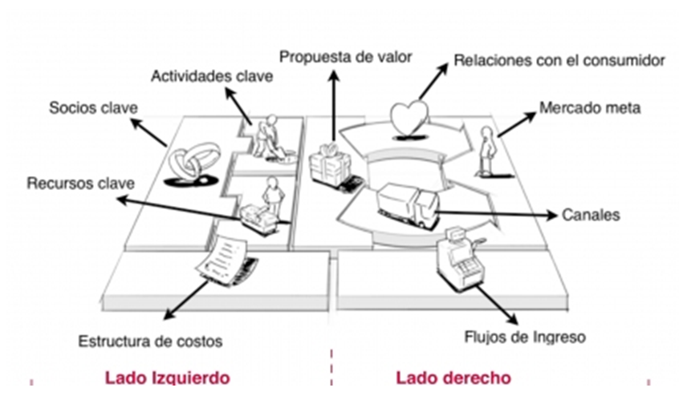
EL MODELO CANVAS
EMPRESA
MERCADO

Slide 4
EL MODELO CANVAS
¿CÓMO?
¿QUÉ?
¿QUIÉN?
INFRAESTRUCTURA
RED DE
PARTNERS
OFERTA
RELACIÓN CON
EL CLIENTE
CLIENTE
RECURSOS
CLAVES
PROPUESTA
DE
VALOR
CLIENTES
ACTIVIDADES
CLAVES
CANALES DE
DISTRIBUCIÓN
COSTES
FINANZAS
INGRESOS
¿CUÁNTO?

Slide 5
EL MODELO CANVAS
Segmento de clientes
Tu propuesta de valor estará orientada a satisfacer las necesidades de uno o varios segmentos de mercado. Por ello es vital conocer a qué público se quiere orientar.
El publico se puede segmentar por distintos criterios, por ejemplo, su procedencia, su edad, comportamiento, etc.
¿Para quién se creará valor?

Slide 6
EL MODELO CANVAS
Propuesta de valor
Su objetivo deberá ser el de generar valor para los clientes y demás grupos de interés involucrados en la propuesta.
Es importante destacar los elementos diferenciadores de la misma que puedan despierten el interés.
¿Qué beneficios proporcionará?
¿Qué otros problemas ayuda a resolver?

Slide 7
EL MODELO CANVAS
Canales
Las propuestas de valor llegan a los segmentos de clientes a través de distintos canales de comunicación, distribución y venta.
¿Qué canales se prefieren para los segmentos de mercado?
¿Cómo se establece actualmente el contacto con los segmentos de clientes?
¿Cómo se conjuga el canal anterior con el canal elegido?

Slide 8
EL MODELO CANVAS
Relaciones con los clientes
Las relaciones con los clientes se establecen y mantienen de forma independiente en los diferentes segmentos de mercado
¿Qué tipo de relación se espera crear con los diferentes segmentos de mercado?

Slide 9
EL MODELO CANVAS
Fuentes de Ingresos
Las fuentes de ingresos se generan cuando los clientes adquieren o se benefician de la propuesta de valor ofrecida
¿Por qué valor están dispuestos a pagar los clientes?
¿Cuánto reportarán las diferentes fuentes de ingresos?

Slide 10
EL MODELO CANVAS
Recursos clave
Los recursos clave son los activos necesarios para el buen funcionamiento de la propuesta.
Es importante identificarlos y clasificarlos.
Materiales, humanos, económicos, intelectuales, etc.
¿Qué recursos clave requiere esta propuesta de valor?

Slide 11
EL MODELO CANVAS
Actividades clave
Son aquellas acciones que generan mayor atractivo y que hacen que la propuesta de valor funcione. Se necesitan para convencer a los segmentos de clientes y así poder vender, fidelizar y generar ingresos.
¿Qué actividades clave sustentan la propuesta de valor?

Slide 12
EL MODELO CANVAS
Asociaciones clave
Algunas actividades se externalizan o determinados recursos se adquieren fuera de la empresa
Existen personas/empresas con los que es vital mantener una buena relación y colaborar, etc.
¿Quiénes serán los socios clave?

Slide 13
EL MODELO CANVAS
Estructura de costes
Los diferentes elementos del modelo de negocio conforman la estructura de costes.
Analiza la propuesta y responde.
¿Cuál será la prioridad de la propuesta, reducir costes o dar valor al producto/servicio?
¿Cuáles serán los costes más importantes en la propuesta de valor?

Slide 14
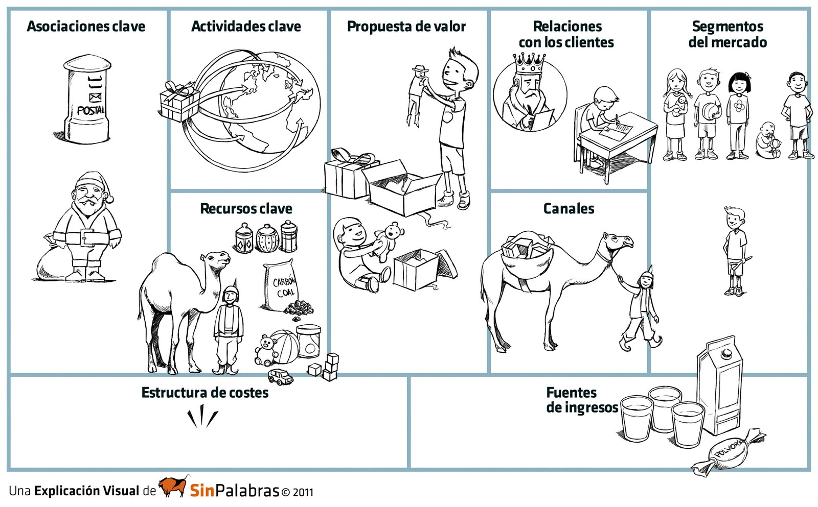
EJEMPLO VISUAL

Slide 15
ACTIVIDAD PROPUESTA
Detallar la idea integrada de emprendimiento sostenible que han venido desarrollando durante el curso, haciendo uso del CANVAS, sin perder de vista el contexto de la estrategia emprendimiento e innovación propuesta.

